Slide 1

PERTEMUAN KE 4
MINGGU KE 4
DOZER
GALIH WULANDARI SUBAGYO, s.T.,M.T.,

Slide 2
Deskripsi
Kuliah ini memperkenalkan berbagai metoda, teknologi dan jenis-jenis peralatan konstruksi, termasuk karateristik teknis dan prinsip pengoperasian peralatan konstruksi, serta perencanaan sistem pembangunan dan perhitungan produktivitas peralatan sebagai bagian dari proses kegiatan konstruksi.
TIU : Mampu menemukan sumber masalah rekayasa pada bidang
        infrastruktur melalui proses penyelidikan, analisis, interpretasi data dan informasi berdasarkan prinsip-prinsip rekayasa. Mampu merumuskan solusi alternatif solusi untuk masalah rekayasa pada struktur konstruksi bangunan, transportasi, sumber daya air geoteknik dan manajemen konstruksi dengan memperhatikan faktor-faktor ekonomi, kesehatan dan keselamatan kerja, kultural, sosial dan lingkungan (environmental consideration). Mampu merancang sistem struktur konstruksi bangunan, transportasi, sumber daya air, geoteknik dan manajemen konstruksi mempertimbangkan standar teknis, aspek kinerja, keandalan, kemudahan penerapan, keberlanjutan, serta memperhatikan faktor-faktor ekonomi, kesehatan dan keselamatan kerja, kultural, sosial dan lingkungan.

Slide 3
CONT…
Kode Kuliah : CIV - 310
Jumlah SKS : 3 Kuliah
Sifat Kuliah : Wajib

Slide 4
Silabus
BAB 1 Gambaran Umum Proses Konstruksi, Peranan Peralatan Konstruksi,
BAB 2 Hauling Equipment And Dump Truck
BAB 3 Compaction and Stabilization Equipment
BAB 4 Dozer
BAB 5 Timmer
BAB 6 Excavator
BAB 7 Kuliah Umum
BAB 8 Ujian Tengah Semester
BAB 9 Grader
BAB 10 Tower Crane
BAB 11 Metode Pekerjaan Pondasi
BAB 12 Dewatering
BAB 13 Field Trip
BAB 14 Pekerjaan Sruktur sementara dan Beton
BAB 15 Quiz
BAB 16 Ujian Akhir Semester

Slide 5
KOMPOSISI PENILAIAN
Tugas Besar/Kelompok 30%
Ujian Tengah Semester 30%
Ujian Akhir Semester 40%

Slide 6
PERTEMUAN KE- 4
MINGGU KE - 4

Slide 7
OUTLINE LECTURE 4
Pendahuluan
Fungsi Dozer
Jenis – Jenis Dozer
Bagian – Bagian Dozer
Produktivitas Dozer
Faktor Pengaruh Produktivitas Dozer

Slide 8
PENDAHULUAN
Pada pekerjaan penyiapan lahan tidak hanya terdiri dari pekerjaan cut and fill, atau pemadatan tanah, namun juga temasuk meratakan tanah agar kondisi tanah siap untuk dilakukan pembangunan. Apabila kondisi lahan yang akan digunakan untuk proyek masih belum rata, maka dapat digunakan dozer untuk meratakan tanah.
Dozer adalah jenis alat berat seperti traktor dengan pisau pendorong di bagian depannya, yang sangat membantu dalam pekerjaan proyek konstruksi. Selain untuk meratakan tanah, dozer juga dapat digunakan untuk mendorong dan menarik material seperti tanah serta mengikis lapisan permukaan tanah.

Slide 9
FUNGSI DOZER
Secara umum, dozer adalah suatu alat berat yang besar dan kuat. Dozer merupakan salah satu alat berat yang berfungsi untuk mengolah lahan, antara lain untuk mengupas lapisan pennukaan, membuka lahan, dan meratakan material seperti tanah. Dozer merupakan sebuah alat dengan roda rantai ( track shoe) yang memiliki pisau di bagian depannya yang berfungsi untuk mendorong material yang berada di depannya. Dozer dapat dipasang beberapa alat tambahan dalam satu alat, misalnya ripper dan backhoe.
Berikut merupakan kegunaan dari dozer antara lain:
Pembabatan atau Penebasan (Cleraring). Bulldozer mampu membersihkan lokasi dari semak-semak, pohon besar/kecil, sisa pohon yang sudah ditebang, menghilangkan/membuang bagian tanah atau batuan yang menghalangi pekerjaan-pekerjaan selanjutnya. Seluruh pekerjaan ini dapat dikerjakan sebelum pemindahan tanah itu sendiri dilakukan atau dikerjakan bersama-sama. Pembabatan dapat dilakukan dengan cara-cara menarik atau mendorong.

Slide 10
CONT…
Merintis (Pioneering). Pekerjaan perintisan merupakan kelanjutan dari pekerjaan pembabatan/penebasan. Pekerjaan merintis meliputi pekerjaan perataan tanah, pembuatan jalan darurat untuk transportasi alat mekanis, dan jika perlu adapembuatan saluran air untuk drainasetempat kerja.
Gali/Angkut Jarak Pendek. Bulldozer juga dapat digunakan untuk menggali dan mengangkut material, namun untuk jarak pendek. Karena secara umum bulldozer tidak efektif untuk perjalanan jarak jauh misalnya, pembuatan tanggul, dam, dan juga untuk membuat aliaran-aliran air ditepi-tepi jalan. Adapun jarak kerja bulldozer sebagai berikut : Jarak dorong Bulldozer roda besi < 200 ft, dan untuk roda karet < 400 ft, pemakaian lebih dari itu sangat tidak efisien.

Slide 11
CONT…
Menyebarkan Material. Menyebarkan tanah ke tempat-tempat tertentu dengan ketebalan yang dikehendaki misalnya material yang ditumpuk disuatu tempat oleh truck atau alat angkut lainnya.
Penimbunan Kembali. Pekerjaan penimbunan kembali terhadap bekas lubang-lubang galian seperti menutup kembali gorong-gorong di bawah tanah, penimbunan lubang fondasi atau tiang penyangga bangunan besar (jembatan, menara beton), dan menutup kembali pipa minyak, pipa gas alam, atau pipa air minum setelah terpasang.
Menarik. Karena memiliki tenaga yang besar selain mendorong bulldozer juga dapat digunakan untuk menarik beban yang berat atau peralatan mekanis yang sedang rusak, untuk dipindahkan kesuatu tempat.

Slide 12
JENIS – JENIS DOZER
Dozer dapat dibedakan berdasarkan jenis roda dan jenis blade-nya. Masing - masing jenis ban dan blade ini memiliki fungsinya masing-masing.
Berdasarkan Roda :
Roda rantai ( Crawler Tractor Dozer)
  Crawler tractor dozer merupakan salah satu jenis dozer yang digunakan untuk menarik dan mendorong beban berat. Karena jenis rodanya yang rantai ini, dozer memiliki mobilitas yang baik dan dapat digunakan pada kondisi tanah berlumpur atau pun berbatu. Jenis roda crawler ini membuat beban dari dozer tersebut tersebar secara merata yang mernbuat dozer tidak tenggelam di tanah berlumpur. Kekurangan dari jenis ini hanya sedikit, yaitu jarak angkutnya yang relatif pendek dan kecepatannya yang rendah.

Slide 13
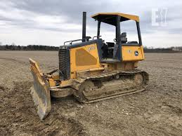
CONT…
Gambar Roda rantai ( Crawler Tractor Dozer)

Slide 14
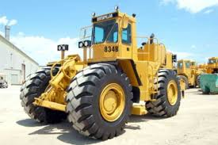
CONT…
Roda ban karet (Wheel Tractor Dozer)
  Wheel tractor dozer merupakan jenis dozer yang menggunakan ban karet, dan umumnya bergerak lebih cepat daripada crawler tractor dozer. Jarak angkut dari dozer jenis ini juga lebih jauh, tetapi tidak dapat digunakan pada jenis tanah yang berlumpur karena dapat terjadi selip.
Gambar Roda ban karet (Wheel Tractor Dozer)

Slide 15
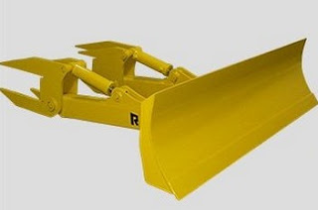
CONT…
Berdasarkan jenis blade :
Universal Blade (U-Blade)
  Blade dengan bentu seperti huruf U, yang memiliki kelebihan daripada jenis blade lainnya, yaitu lebih efisien waktu dalam penggunaannya. Karena benhiknya yang agak cekung, maka semakin sedikit tanah yang terbuang ke samping, sehingga waktu yang diperlukan untuk mendorong tanah pun menjadi lebih sedikit. Secara visual, universal blade dapat dilihat pada gambar.
Gambar Universal Blade (U-Blade)

Slide 16
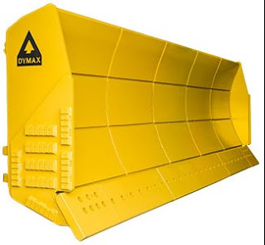
CONT…
Straight Blade (S-Blade)
  Jenis S - Blade seperti pada gambar ini merupakan modifikasi dari jenis U-Blade, dan cocok untuk berbagai jenis material.
Gambar Straight Blade (S-Blade)

Slide 17
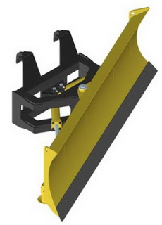
CONT…
Angling Blade (A-Blade) Jenis blade ini dibuat untuk posisi yang lurus dan dapat menyerong sebesar 25° ke kanan atau kiri, seperti pada gambar.
  Blade dengan posisi lurus dan menyudut, juga dibuat untuk :
  Pembuangan kesamping (side casting).
  Pembukaan jalan (pioneering roads).
  Penggalian saluran (cutting ditches).
  Sangat effektif untuk pekerjaan side hill cut atau back filling.
  dan lain-lain pekerjaan yang sesuai.
Gambar Angling Blade (A-Blade)

Slide 18
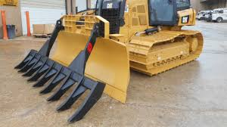
CONT…
Rake Blade
  Jenis blade dengan bentuk seperti garpu dan terpasang di bagian depan dozer. Berfungsi untuk membersihkan lahan dari semak-semak atau pohon-pohon kecil.
Gambar Rake Blade

Slide 19
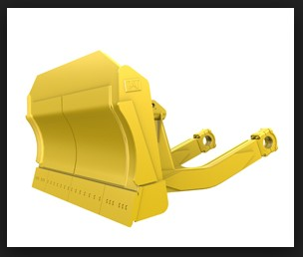
CONT…
Cuchion Blade (C-Blade)
  Tipe blade ini dilengkapi dengan rubber cushion (bantalan karet) yang fungsinya untuk meredam tumbukan. Selain untuk push dozing, blade juga dipakai untuk pemeliharaan jalan dan pekerjaan dozing yang lain. Lebar C-blade memungkinkan peningkatan manuver.
  Selain perlengkapan standar Bulldozer ini juga memiliki beberapa option /Peralatan tambahan seperti:
  Pisau garuk
  Garu batuan
  Pembajak akar
  Pemotong pohon jenis V
  Kanopi pelindung operator
  Roda pencacah
  Kap pelindung untuk pekerjaan berat dsb.
Gambar Cuchion Blade (C-Blade)

Slide 20
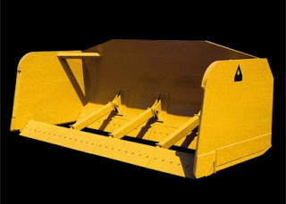
CONT…
Bowl-Dozer
  Blade ini dibuat untuk membawa /mendorong material dengan kehilangan material sesedikit mungkin, karena adanya dinding besi pada sisi blade yang cukup lebar. Blade ini disebut bowl-dozer karena bentuknya yang seperti mangkuk.
Gambar Bowl-Dozer

Slide 21
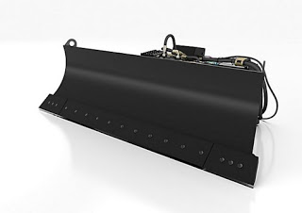
CONT…
Blade untuk material ringan (light blade)
  Blade jenis ini didesain untuk pekerjaan material non-kohesif yang lebih ringan. Contohnya seperti stock pile dari tanah lepas/gembur.
Gambar Light Blade

Slide 22
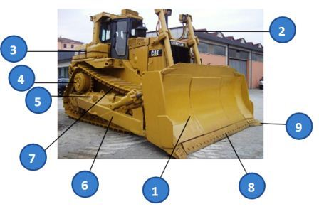
BAGIAN-BAGIAN DOZER
Secara visual, dapat dilihat bagian-bagian penting dari dozer dari gambar berikut:
Gambar Bagian – Bagian Dozer

Slide 23
CONT…
Keterangan :
Blade: Untuk Mendorong Material
Lift Silinder: Menggerakkan Blade
Carier Roller: Penahan Main Frame
Sproket: Menggerakkan Track
Main Frame: Alur Carier Roller
Staright Frame: Batang Penyanggah Blade
Track: Sebagai Roda untuk Excavator
Cutting Edge: Meratakan Permukaan Tanah
End Bit: Menyerok Material

Slide 24
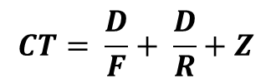
PRODUKTIVITAS DOZER
Pada penggunaan alat berat dozer, perhitungan produktivitas digunakan untuk menghitung berapa banyak tanah yang didorong per jam-nya. Perhitungan ini digunakan untuk melihat seberapa produktif penggunaan dozer dalam mendorong material. Tahapan yang digunakan untuk menghitung Produktivitas menggunakan persamaan berikut:
Mencari Waktu Siklus/ Cycle Time
$$CT= \frac{D}{F}+ \frac{D}{R}+Z$$
Dimana :
D = Jarak Angkut (m)
F = Kecepatan Maju (Km/Jam)
R = Kecepatan Mundur (Km/Jam)
Z = Waktu ganti persenelling (Menit)

Slide 25
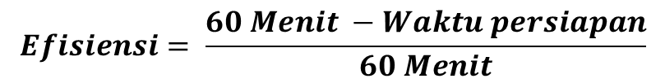
CONT…
Efisiensi Kerja
$$Efisiensi= \frac{60 Menit −Waktu persiapan}{60 Menit}$$
Efisiensi Kerja tergantung pada kondisi kerja (Topografi, keahlian operator, cuaca, dsb) dan kondisi alat/mesin
Kapasitas Pada Straight atau Angle Blade
V = a x W x H²
Dimana :
V = Kapasitas pada straight atau angle blade (m³)
W + Lebar Blade (m)
H = Tinggi Blade (m²)
a = Faktor nilai

Slide 26

CONT…
Produktifitas
Q $= \frac{V x 60 menit x efisiensi x faktor konversi tanah}{Cycle Time}$
Dimana :
Q = Produksi tanah perjam (m³/Jam)
Faktor Konversi Tanah : diketahui

Slide 27
CONT…
SOAL 1
Pada pelaksanaan proyek pembanggunan pabrik precast sentul yang berlokasi di Sentul Bogor, diperoleh data sebagai berikut : Volume galian yang akan diambil 13610,33 m³, volume timbunannya adalah 13221,92 m³ serta rencana waktu pelaksanaan selama 160 hari, jam kerjanya 8 jam/hari, untuk jenis tanahnya clay/ tanah liat. Faktor konversi tanah clay 1,25, nama alat Bulldozer, tipe alat Komatsu D65WX-18, ukuran blade lebar 3,58 m, tinggi 1,425 m. Faktor blade 0,9. Jarak gusur 50m, kecepatan maju 5,533 Km/Jam, kecepatan mundur 6,633Km/Jam, waktu ganti persnelling 0,11 menit, efisiensi kerja 0,75, Site out put excavator 598,628 m³/hari. Maka carilah jumlah Bulldozer yang dibutuhkan dalam datu hari ?

Slide 28
CONT…
SOAL 2
Proses pemindahan tanah dari kawasan parung panjang menuju BSD untuk proyek pembanggunan lahan parkir terbuka dengan jarak gusur 100 m, faktor konversi tanah sebesar 1,25, tanah yang dipindahkan adalah 20000 m³, tipe dozer yang digunakan Komatsu D65P-12 dengan lebar blade 3,97m, tinggi blade 1,1 m dan lebar tanah maksimum yang terbawa oleh blade adalah 0,845 m. Kecepatan maksimum maju 10,6 Km/Jam, kecepatan maksimum mundur 13,4 Km/Jam, efektifitas waktu adalah 45 menit/Jam serta waktu manuver 10 detik. Faktor blade 0,8 dan Jam kerja 7Jam/hari. Biaya sewa Bulldozer sehari Rp. 300.000,-. Maka berapakah harga yang harus dikeluarkan perhari ?

Slide 29
CONT…
SOAL 3
Spesifikasi :
Merk : Cat 3306T
Kondisi : 75%
Tenaga Roda Max : 131 mm
Bobot Oprasi : 16880 Kg
Kapasitas bahan bakar full : 320 L
Transmisi maju max : 10,8 Km/Jam
Transmisi mundur max : 12,9 Km/Jam
Panjang Bulldozer : 3937 mm
Tinggi Bulldozer : 3057 mm
Lebar Bulldozer : 2440 mm
Kapasitas Pisau : 3,27 m³
Berat Pisau :1309 Kg
Max menggali kedalaman : 6095 mm
Fator nilai : 0,8
Jarak gusur : 50 m
Faktor Efisien : 0,75
Waktu Manuver : 0,5 menit
Nilai Konversi Tanah : 1,25
Jam kerja : 8 Jam/hari

Slide 30
CONT…
SOAL 4
Hitunglah biaya 1 unit Bulldozer perjam apabila gajih operator Rp. 50.000,-/Jam dan biaya peminjaman alat Rp. 700.000,-/Hari dengan jam kerja sehari 6 Jam serta beberapa spesifikasi dibawah ini :
Cycle Time : 1,67 menit
Kapasitas Angle Blade : 14,32 m³
Efektivitas waktu : 45 menit/ Jam
Faktor konversi tanah : 1,25
Site out put excavator : 592,49 m³/Jam
SOAL5
Hitunglah biaya 1 unit Bulldozer perhari apabila gajih operator Rp. 35.000,-/Jam /Bulldozer dan biaya peminjaman alat Rp. 250.000,-/Hari/Bulldozer dengan jam kerja sehari 8 Jam dan terdapat 2 Bulldozer yang dgunakan.

Slide 31
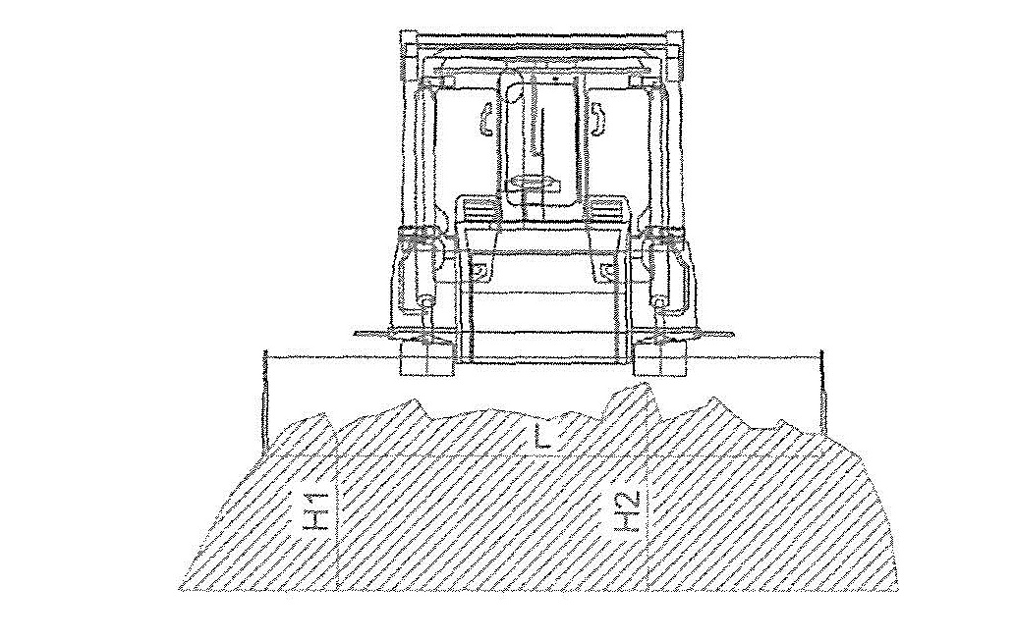
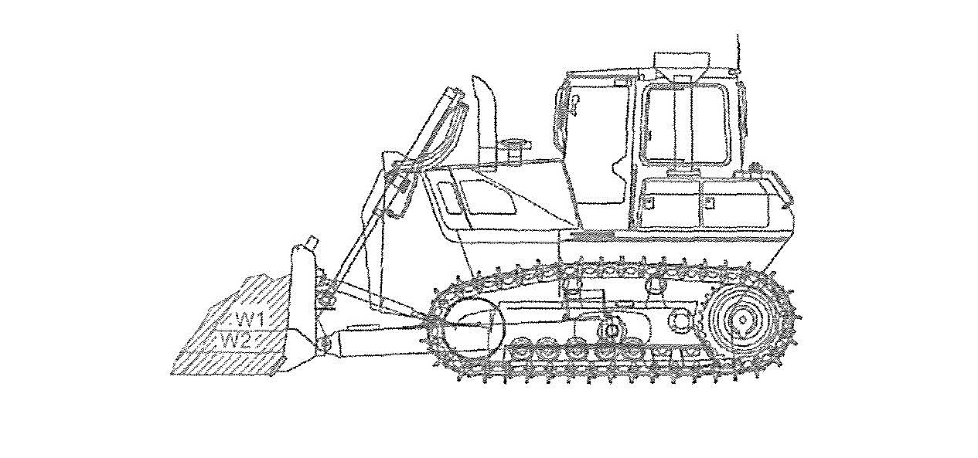
CONT…

Slide 32
TERIMA KASIH

